Slide 1
实验总结
计网联合实验第三组
佟海轩 朱舸 陈岳

Slide 2
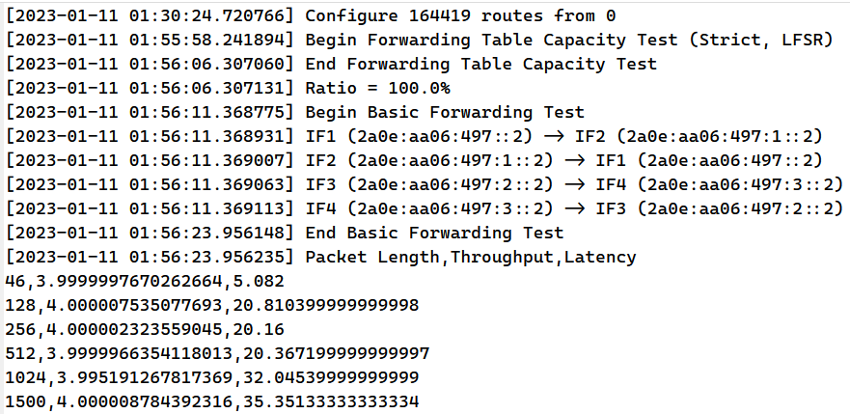
Highlights
存下整个 IPv6 互联网全网路由表 164419 条 + 4 条直连路由
测试仪参数：
0.92Mbps
Update Time 30s
Timeout Time 300s
Garbage Time 300s
路由器参数：
Update Time 30s
Timeout Time 180s

Slide 3
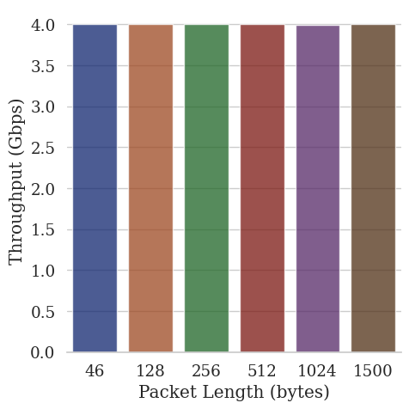
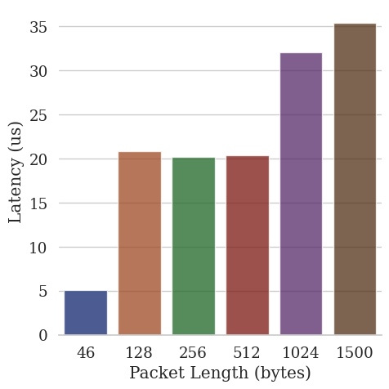
Highlights
小包线速达成

Slide 4
硬件部分

Slide 5
转发表
八级流水线，级间使用 skid buffer 隔离
每级流水线四层查询，每层查询 4bit 前缀
所有前缀长度统一处理，仅 BRAM 大小不同
每次查询四周期，每级流水线 16 周期，级间有 buffer 故可线速
BRAM 数量：2 + 68 + 162 + 2 + 2 + 2 + 2 + 2 = 242 块

Slide 6
CPU
95MHz 主频
设有时序约束的三周期 SRAM 读写
ICache：四路组相联，每路 256 项
BTB：四路组相联，每路 128 项
GPIO / Flash 支持，助力调试

Slide 7
DMA
通过一块 1024*32 的 BRAM 与若干 MMIO 寄存器实现
读写共用，便于原地处理 / 转发
检测 user 信号，拉高则丢弃该包

Slide 8
Checksum Offload
硬件能够辅助计算 UDP Payload 对应位置的 16 进制和
收包时在写入 DMA 过程中计算，无额外周期
发包前软件通过 MMIO 通知开始计算，与软件中其他处理并行执行

Slide 9
硬件资源充分利用
转发表使用 BRAM 存储，用于流水线快速访问
Ext RAM 接入路由器时钟域，路由器优先访问，存储叶节点（包含 Next Hop 节点编号，叶节点唯一编号，路由类型，metric，叶节点对应前缀等）
Next Hop 节点使用 LUTRAM 存储
0~3 号接口出口队列改用 LUTRAM 存储，节约 BRAM
4 号接口 (发向 CPU ) 出口队列使用 BRAM，并扩大至 8192 * 8 Bytes，缓解发包导致的突发拥塞

Slide 10
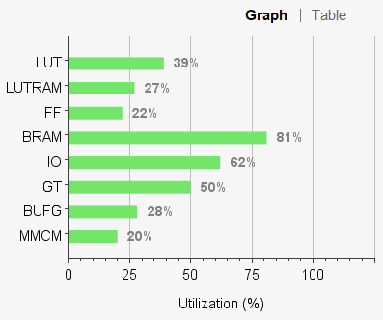
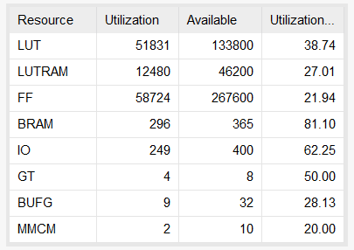
资源使用情况

Slide 11
运行状态指示
数码管：显示错误代号，由软件 assert 触发
LED：
LED 0~4：各接口出口队列丢包指示
LED 5：路由器收包总队列丢包指示
LED 6：DMA 由 user 信号丢包指示
LED 7：转发时未查询到路由指示
LED 8~15：当前 4 号接口 (发往 CPU ) 出口队列使用情况（每个 LED 代表八分之一占用）

Slide 12
其他
四接口各配有 GUA
硬件识别转发错误，交予软件处理并回发 ICMPv6 错误信息
支持简易的 loopback

Slide 13
软件部分

Slide 14
DMA 驱动
三种操作：读 / 获取锁 / 写
DMA 数据统计
MMIO 查询 CPU 收包队列长度，可在队列长时暂停发包，优先收包

Slide 15
ICMPv6
转发未查到路由时回发 Destination Unreachable Message
Hop Limit 不足够转发时回发 Time Exceeded Message
收到 Echo Request Message 时回发 Echo Reply Message

Slide 16
RIPng
根据 RFC 文档实现了 RIPng 协议的完整功能，包含：
通电发送 Request 请求
接收 Request 请求原地处理并回复 Response
接收 Response 信息并更新路由表和计时链表
Trigger Update 机制，更新路由表时自动发送 Response
每隔固定时间组播发送路由表的全部信息
毒性反转机制（ Trigger Update 时由于性能需要用的是水平分割）

Slide 17
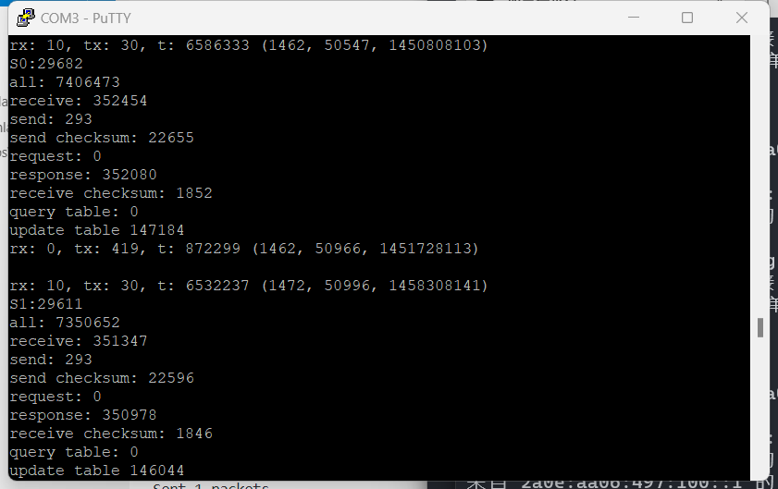
Profiler
实现了一个能够通过编译开关启动的 RIPng 各部分的性能计时器，方便后续进行优化，测试代码性能等等

Slide 18
其他
配置了很多编译开关来支持在 make 时配置地址和各项功能
另外我们将原本存储在路由器 MMIO 寄存器中的地址信息复制了一份在 SRAM 中存储，加快 CPU 访问速度，实测性能提升 10-15%

Slide 19
Timer
每一条路由表项需要有单独的计时器，但超时时间是固定的
使用双向链表实现，在主循环中检查链表头是否超时并执行相应操作
同时可以复用于周期性发送RIPng包时遍历路由表项，节省空间

Slide 20
路由表
Tree Bitmap：
压缩 Trie
保证子节点所在空间连续
使用bitmap表示子节点，pop count定位子节点
可对拍保证软件正确性，可生成内存文件用于仿真保证软硬件一致性
可使用串口交互调试，对路由表进行增删改查（如果喜欢还可以接显示器）

Slide 21
Malloc
需要动态分配子节点块以支持插入删除
数据已知，运行结果稳定
将块按大小划分，子节点个数相同的为一类
给每一类维护空闲块栈，预先给所有可用的空闲块分配空间
每一类的块个数可以任意设置

Slide 22
Trace
尝试多次运行程序，并记录插入N条路由表时各类块曾到达的最大个数
迭代地用小规模数据的结果预测大规模数据的分布，并扩大空间分配，以测试最大容量
最终惊奇地发现可以压力不大地放下全网路由表，远远超出预期
所以又优化了很久各个部分的性能，以便及时吃下全表

Slide 23
Thanks!

